Slide 1


Slide 2



OFICINA: EXPLORANDO AS POTENCIALIDADES DO CHATGPT
Ministrante: prof. Aurélio Hoppe
www.furb.br/cienciadacomputacao
www.furb.br/sistemasdeinformacao

Slide 3
TECNOLOGIA DA INFORMAÇÃO (TI)
O que é TI???
Área de conhecimento responsável por criar, administrar e manter a informação nas organizações por meio de recursos tecnológicos digitais.
As organizações dependem da TI para processar informação e criar suas estratégias de mercado.
É o mercado que mais cresce, tudo depende dele...

Slide 4
MERCADO DE TI EM BLUMENAU
Blumenau é conhecida como um polo de Software
360.000 habitantes
Mais de 500 empresas identificadas com SW
1 empresa para cada 700 habitantes
5 % das empresas de SW do país
Cresce em média 20% ao ano
6.500 empregos diretos e 5.000 indiretos
Mensalmente há mais de 200 vagas em aberto
85% dos nossos alunos conseguem estágios/empregos até o final do 2º semestre
Mas, atualmente o mercado de trabalho está globalizado...

Slide 5
O que é preciso ter para trabalhar na área?
QUALIFICAÇÃO....

Slide 6


CURSOS OFERECIDOS PELA FURB
Ciência da Computação
Ciência, visando o desenvolvimento de tecnologia
ENADE 3
Sistemas de Informação
Aplicação, visando o uso de tecnologia
ENADE 4
Vagas: Matutino e Noturno
Duração: 9 semestres
www.furb.br/cienciadacomputacao
Vagas: Noturno
Duração: 8 semestres
www.furb.br/sistemasdeinformacao

Slide 7
POR QUE ESCOLHER OS CURSOS DA FURB?
Estrutura física
Corpo docente qualificado
Oportunidades de estágio
Mais de 45 anos no ensino de informática
Universidade de verdade!
Oportunidades de bolsas de estudo, pesquisa e extensão!

Slide 8
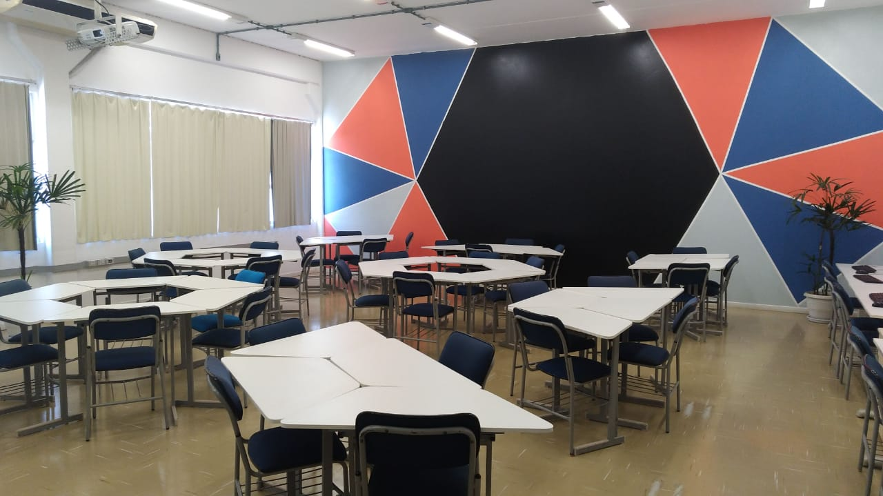
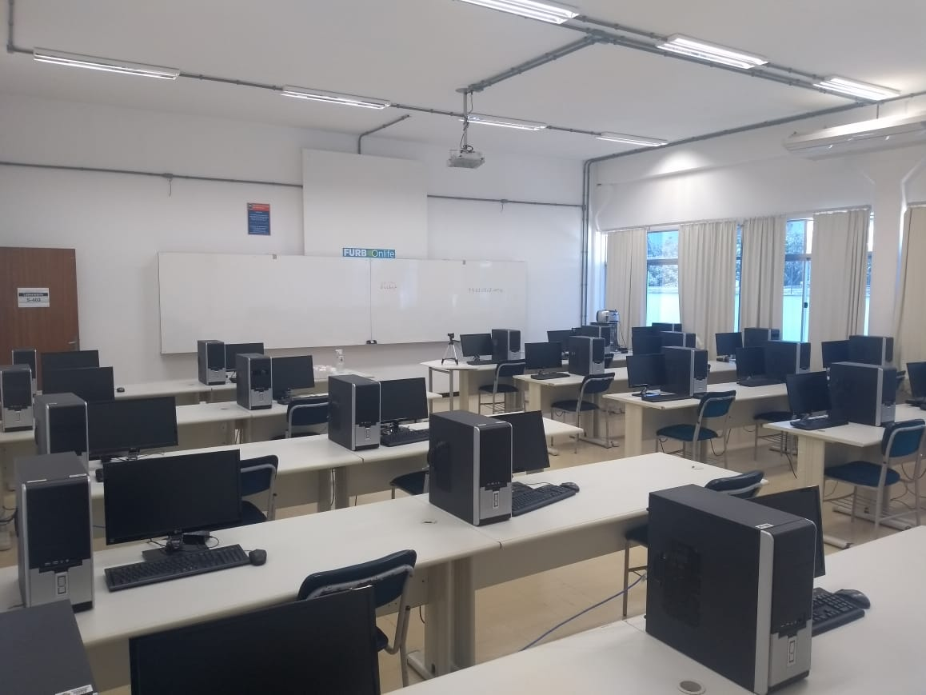
LABORATÓRIO DE ENSINO-APRENDIZAGEM
8 salas
www.furb.br/cienciadacomputacao
www.furb.br/sistemasdeinformacao

Slide 9
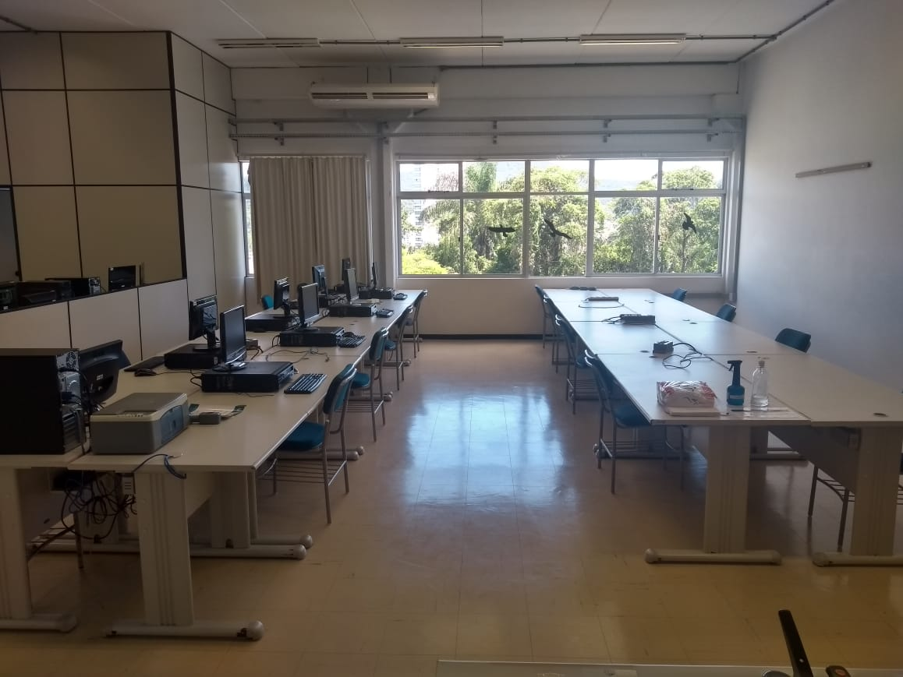
LABORATÓRIO DE COMPUTAÇÃO E INFORMÁTICA
Horário:
De 2ª a 6ª
07h às 12h
14h30 às 22h

Slide 10
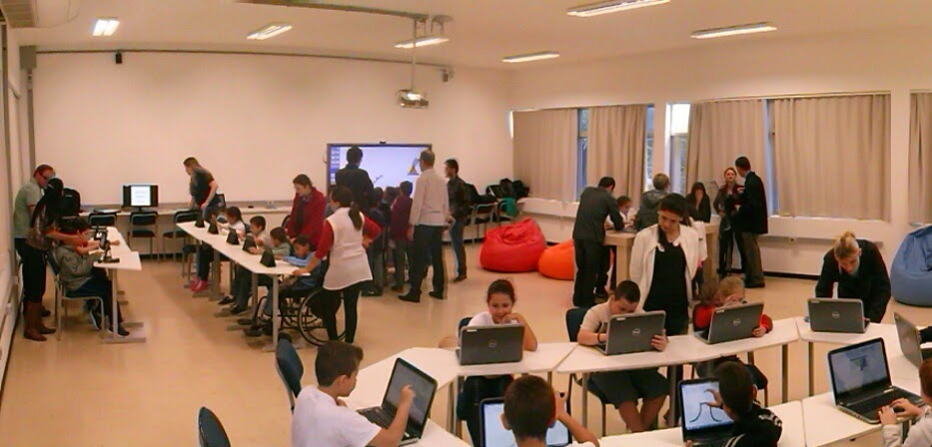
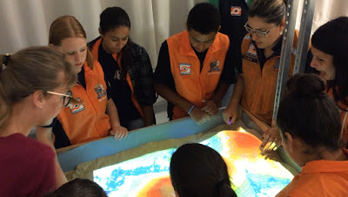
LABORATÓRIO PARA FORMAÇÃO DE EDUCADORES

Slide 11
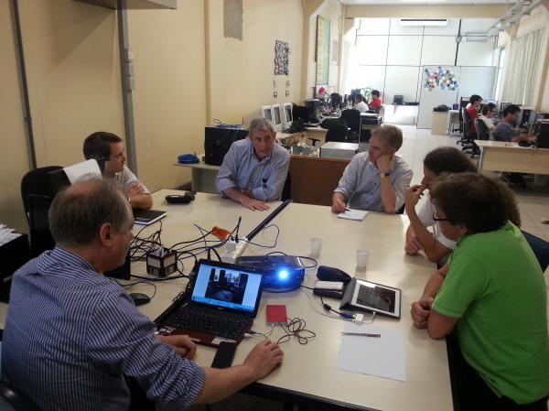
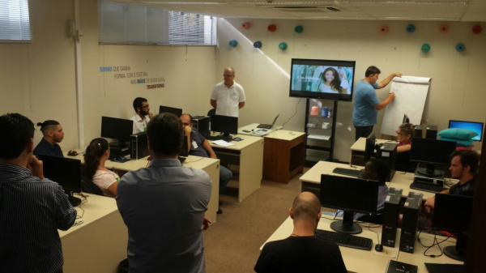


LABORATÓRIO DE DESENVOLVIMENTO E TRANSFERÊNCIA DE TECNOLOGIA

Slide 12
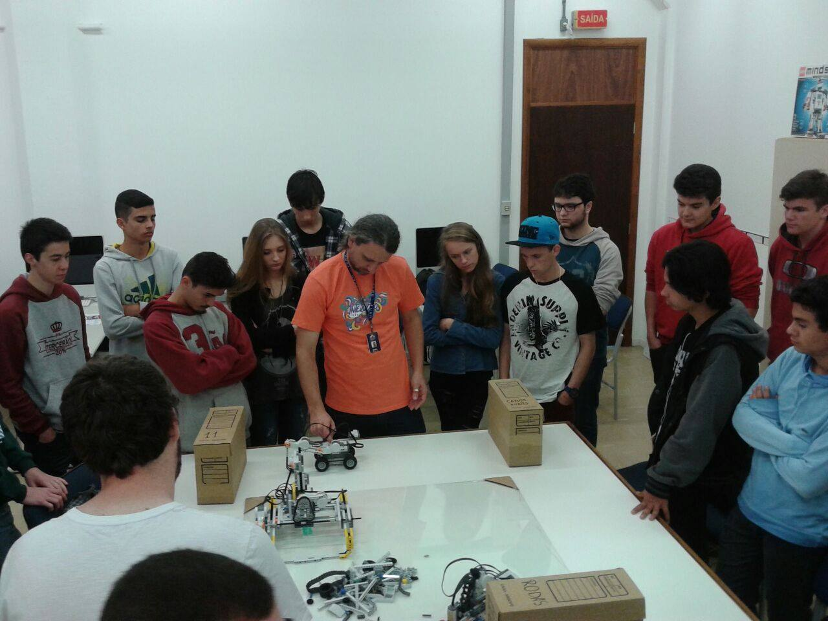
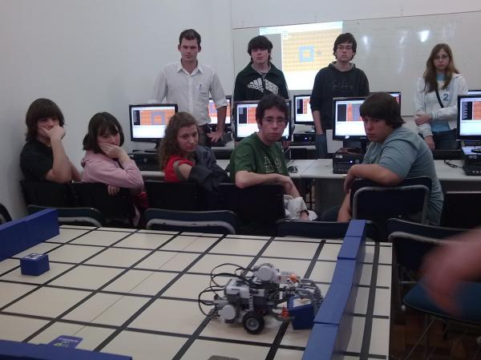
ROBOLAB

Slide 13
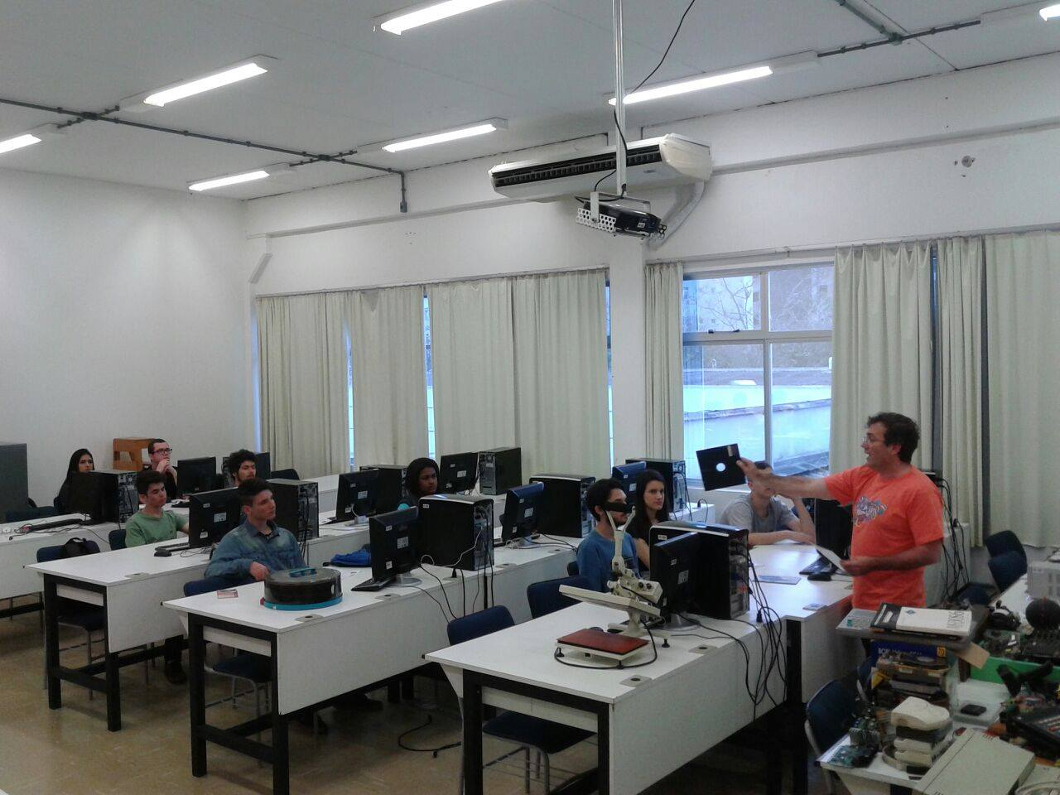
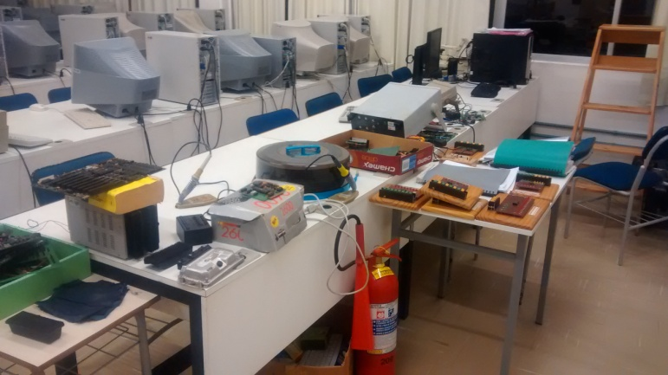
LABORATÓRIO DE ELETRÔNICA

Slide 14
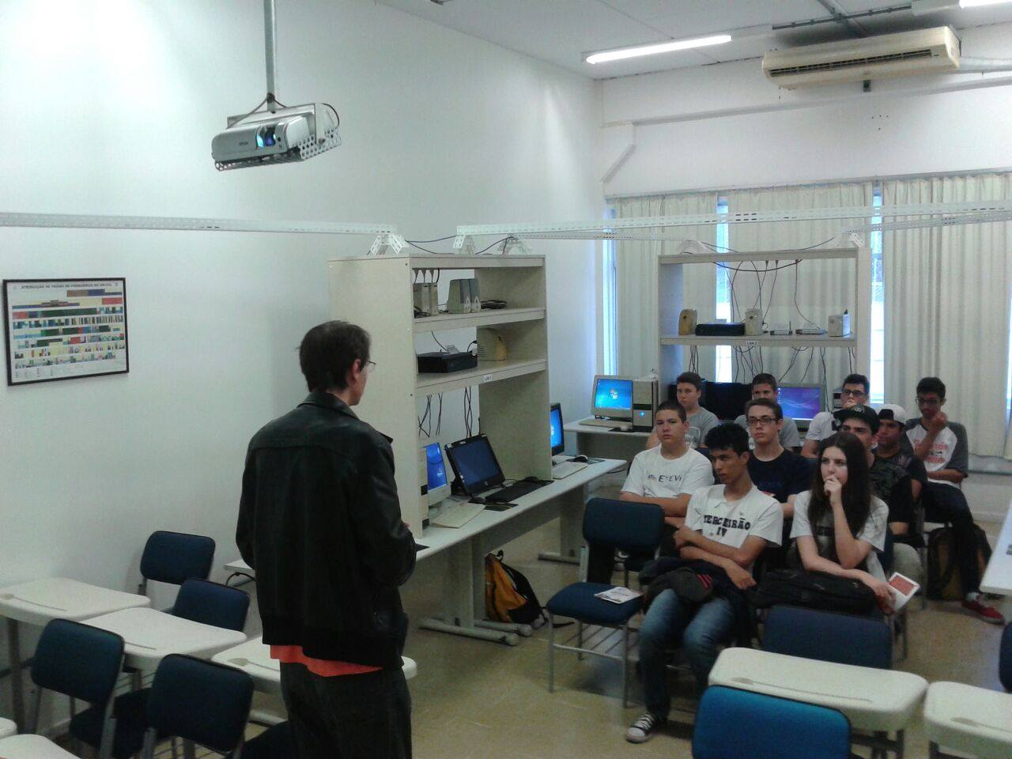
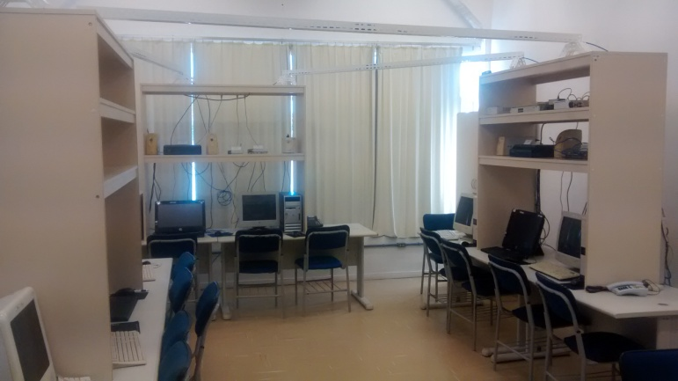
LABORATÓRIO DE REDES

Slide 15


Obrigado pela participação!!!!
www.furb.br/cienciadacomputacao
www.furb.br/sistemasdeinformacao

